Slide 1
ASP.NET Active Dynamic Web Pages
חזרה על השלבים בעבודה עם Entity Framework
פעולות CRUD עם Entity Framework
וASP.NET MVC
בקשות GET/POST
ולידציות צד שרת וצד לקוח
TomerBu

Slide 2
Entity Framework:
מיפוי של אובייקטים לדטה-בייס רלציוני:
1
Entity Framework (EF) is an object-relational mapper that enables .NET developers to work with relational data using domain-specific objects. It eliminates the need for most of the data-access code that developers usually need to write.
2
3
4
5

Slide 3
ארכיטקטורה:
קוד צד לקוח
ראקט
WPF
אייפון
מובייל
יושב אצל הלקוח
קוד צד שרת
API/JSON
שרת יכול לשמור על סודות
דטה-בייס
1
2
3
4
5
צד שרת משולב צד לקוח
לדוגמא ASP MVC
שרת בונה עמודים מוכנים
ושולח אותם ללקוח
Html הלקוח מקבל
דטה-בייס
HTML
CSS
JS
יושב אצל הלקוח
אפליקציה
STAND ALONE
DESKTOP
פחות מאובטח
פחות יכולות שינוי מרחוק

Slide 4
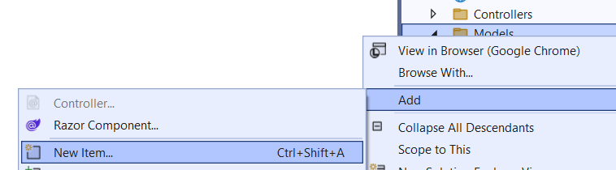
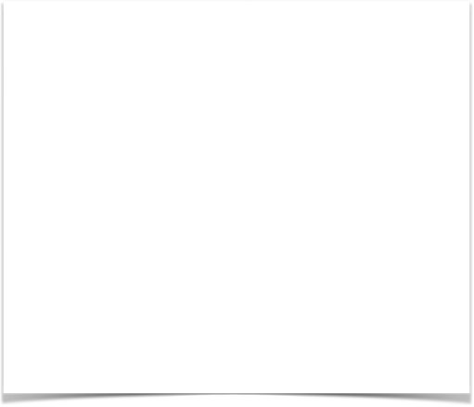
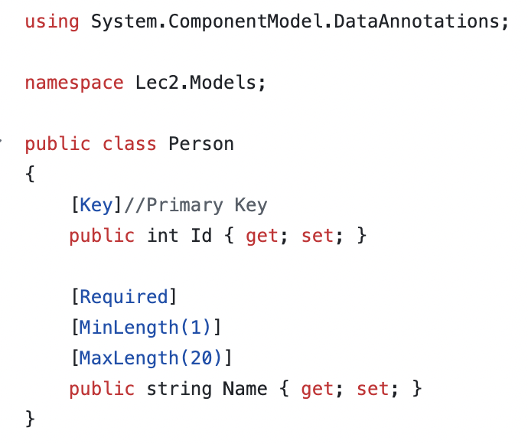
ASP.NET Core MVC מודל חדש – Person
1
2
3
4
5

Slide 5
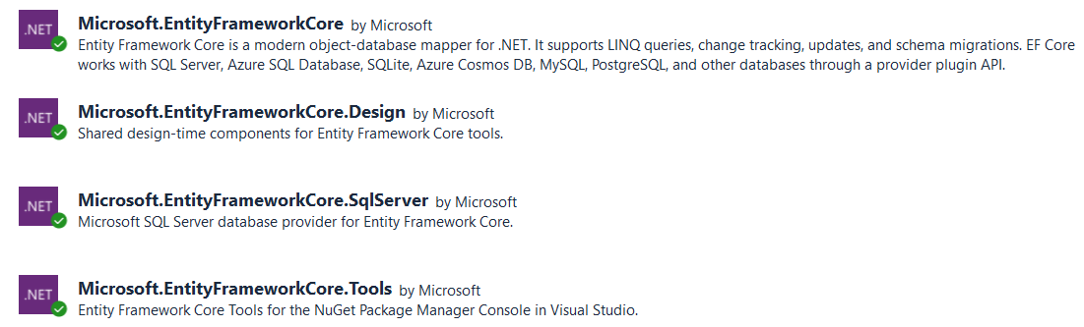
התקנת ספריות לעבודה עם Entity Framework חבילות NuGet לדטה-בייס:
1
2
3
4
5

Slide 6
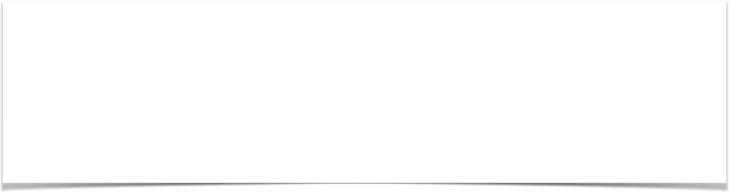
ASP.NET Core MVC הגדרות לדטה-בייס:
1
appsettings.json
2
{
"Logging": {
"LogLevel": {
"Default": "Information",
"Microsoft.AspNetCore": "Warning"
}
},
"ConnectionStrings": {
"MSSQL": "Server=localhost;Database=Lec2Db;Trusted_Connection=True;TrustServerCertificate=True"
},
"AllowedHosts": "*"
}
3
4
5
https://learn.microsoft.com/en-us/ef/core/miscellaneous/connection-strings

Slide 7
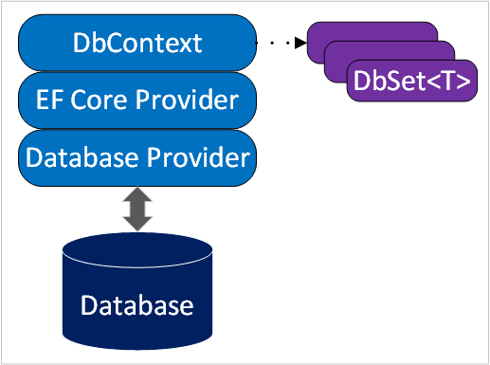
Entity Framework
1
2
3
4
5
https://learn.microsoft.com/en-us/ef/core/miscellaneous/connection-strings

Slide 8
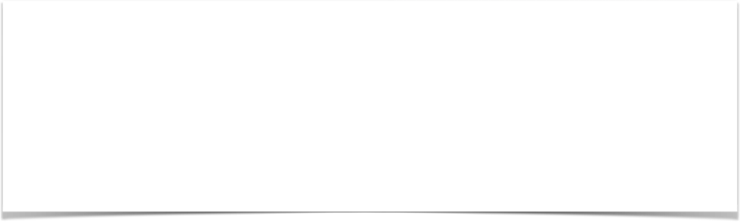
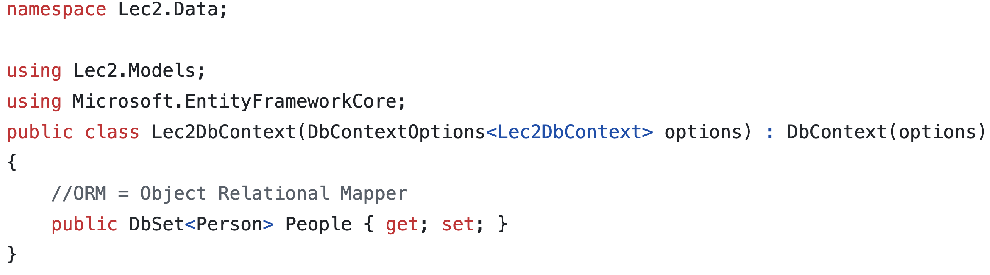
Entity Framework
מחלקה עבור DBContext
Data/Lec2DbContext.cs
1
ניצור תיקיה בשם Data ובתוכה class חדש:
2
3
4
5
https://learn.microsoft.com/en-us/training/modules/persist-data-ef-core/3-migrations#scaffold-models-and-dbcontext

Slide 9

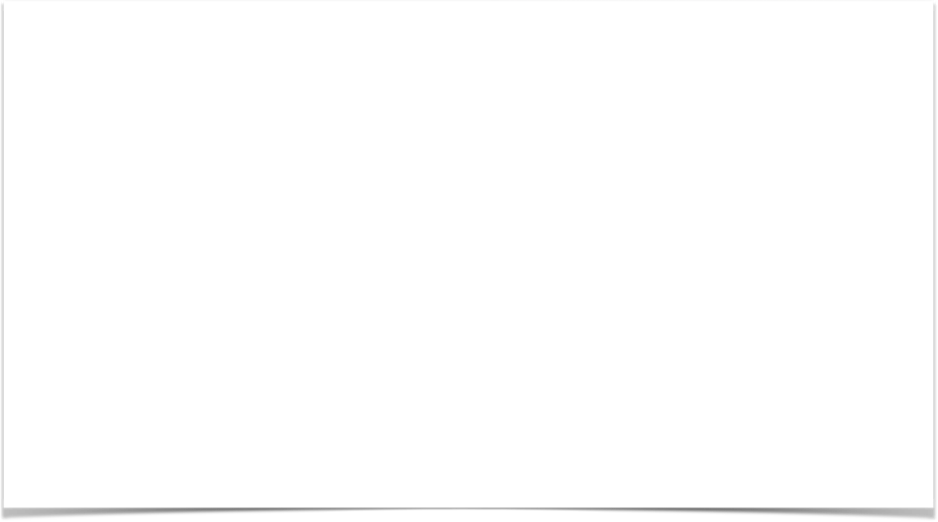
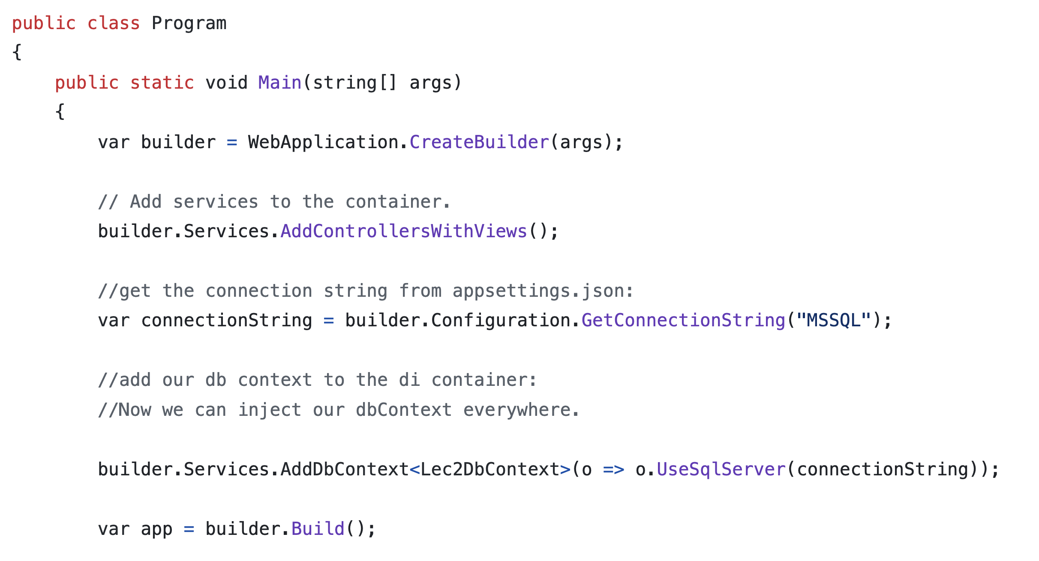
הזרקה של הDBContext שלנו:
הוספת DBContext לDI Container
Program.cs
1
2
3
4
5
https://learn.microsoft.com/en-us/training/modules/persist-data-ef-core/3-migrations#scaffold-models-and-dbcontext

Slide 10
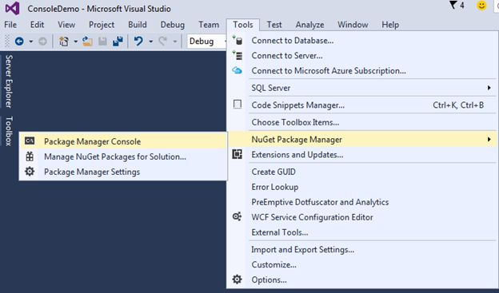
הרצה של סקריפט ליצירת דטה-בייס בNuget Package Manager Console
1
1
2
3
4
5
3
2

Slide 11

הרצה של סקריפט ליצירת דטה-בייס בNuget Package Manager Console
1
2
3
AddPeopleTable
1
4
5
2
כדי ליצור את הטבלה – ניצור מיגרציה
ואז נעדכן את הדטה-בייס:
עכשיו נוצרו הטבלאות בדטה-בייס!
נבצע את 2 השלבים האלה בכל שינוי לדטה-בייס

Slide 12

מילוי ערכים בדטה-בייס: SSMS
אחרי שהטבלה נוצרה - נמלא כמה רשומות לדוגמה:
1
2
INSERT INTO People (Name) VALUES ('John'), ('Mike'), ('Sally');
SELECT * FROM People;
3
4
5

Slide 13
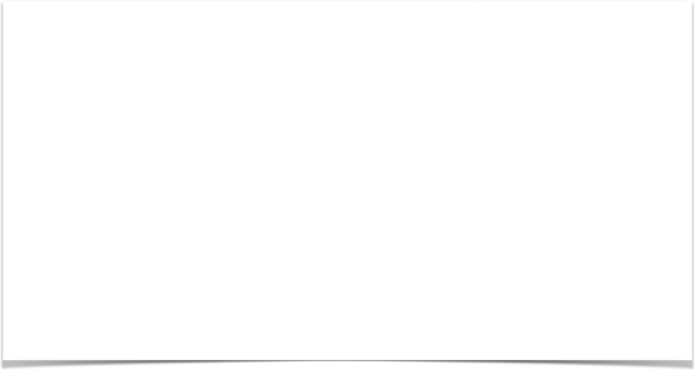
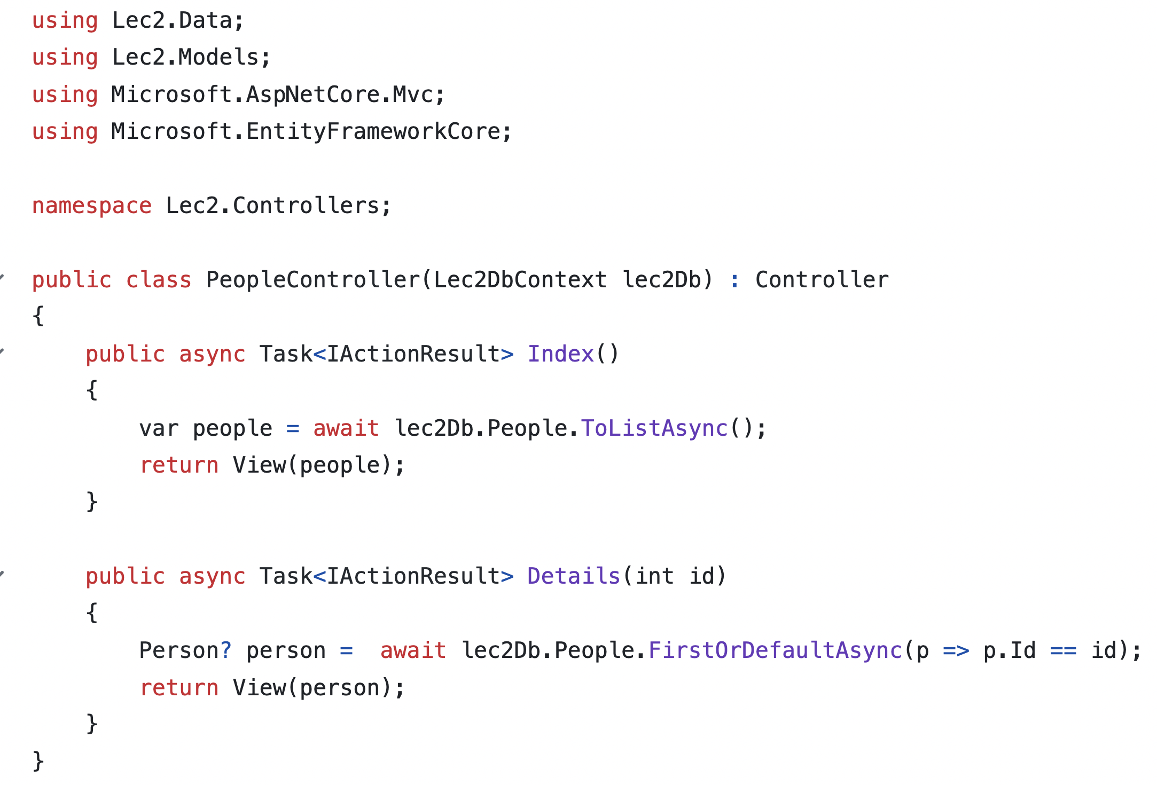
PeopleController.cs
עבודה עם DBContext - נזריק בבנאי ונשתמש במתודות המובנות לעבודה עם הדטה-בייס
1
2
3
4
5

Slide 14

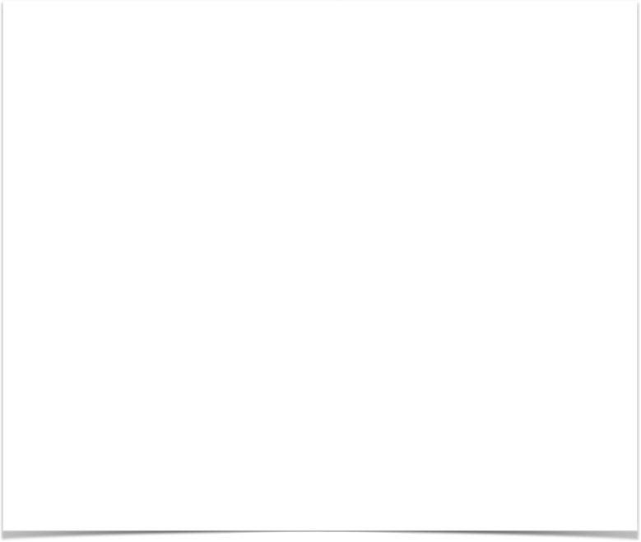
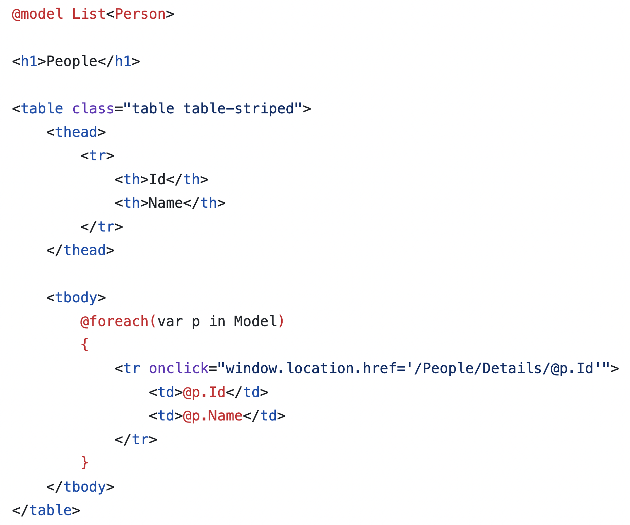
הצגת המידע בView
Views/People/Index.cshtml
1
2
3
4
5

Slide 15
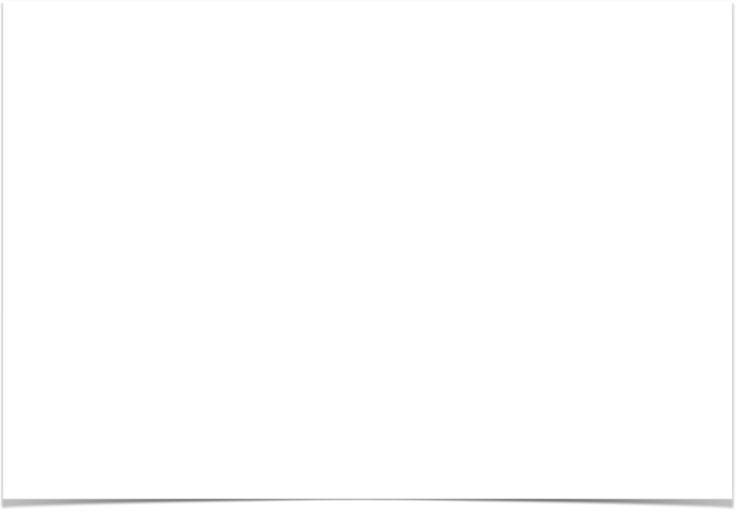
הצגת פרטים של Person:
1
2
3
4
5

Slide 16

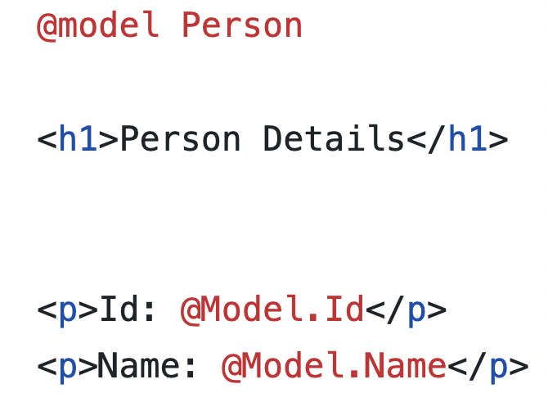
הצגת המידע בView
Views/People/Details.cshtml
1
2
3
4
5

Slide 17
שיעורי בית:
1
צרו פרויקט MVC חדש בשם MoviesProject
צרו מודל לסרט - תכונות הסרט - Id, title, overview, imageUrl
הוסיפו את הספריות של Entity Framework לפרוייקט
צרו מחלקה בשם MoviesDBContext שיורשת מDBContext עם תכונה DBSet<Movie>
בקונסולה של nuget - הריצו את הפקודות update-database כדי ליצור דטה בייס
בקונסולה של nuget הריצו את הפקודה add-migration CreateTableMovies להוספת הטבלה
בקונסולה של nuget - הריצו את הפקודה update-database כדי לבצע את יצירת הטבלה.
צרו Controller להצגת מידע על סרטים
צרו View בשם Index.cshtml בתיקיה Movies להצגת כל הסרטים
בלחיצה על קישור יש לעבור לעמוד פרטי הסרט ולהציג את הסרט בעמוד בודד.
הוסיפו את הController שלכם לסרגל הניווט
2
3
4
5

Slide 18
פעולות CRUD עם Entity Framework וASP.NET MVC
1
2
3
4
5

